Slide 1
以德为先躬行实践 以人为本着眼幸福
——重庆七中“幸福德育”的思考与实践
林 豫
2016-04-14
2014年9月11日

Slide 2
九易校名
渝州书院
重庆市
第七中学校
四迁校址
1758年
1997年
东川书院
四川省
重庆市第七中学
市区洪崖坊
（今市政府所在地，原沧白纪念堂）
1903年
1952年
府中学堂
西师附中
骆家花园
（今市教科院所在地）
1914年
1951年
联合县中
重庆中学
长寿河街帝主宫
1933年
1940年
沙坪坝高家花园（现校址）
共立中学
重属中学
1935年

Slide 3
一、幸福德育目标
培养具有健全人格的东川人，为学生的未来幸福人生奠基。

Slide 4
二、建构依据
1、政策层面：社会主义核心价值观
富强、民主、文明、和谐(国家层面)
自由、平等、公正、法治(社会层面)
爱国、敬业、诚信、友善(公民个人层面)

Slide 5
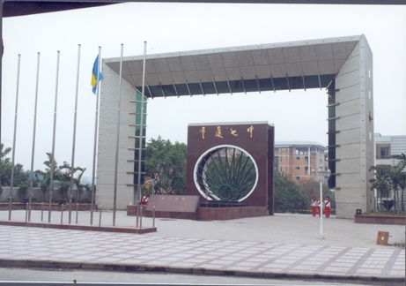
2.学校层面:
(1)办学理念:为未来育人，育未来有用之人
(2)育人目标:强壮体魄、科学精神、人文素养、健全人格
(3)三大传统:光荣的革命传统、勤奋的学习传统、蓬勃的体育传统
(4)学校已有精品德育活动。
二、建构依据

Slide 6
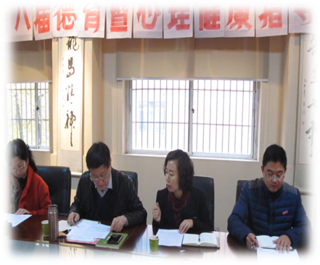
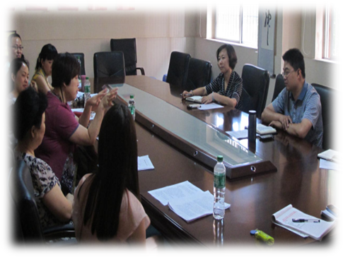
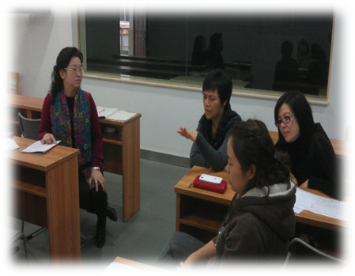
二、建构依据
3、学生层面：学生身心发展规律和学生生活实际，回归生活。
德育委员研讨

Slide 7
三、实施途径
（一）育德目标按月落实
把育人目标分解成为深入浅出的学生容易理解、接受，并且力所能及、能真实有效践行的小目标。

Slide 8
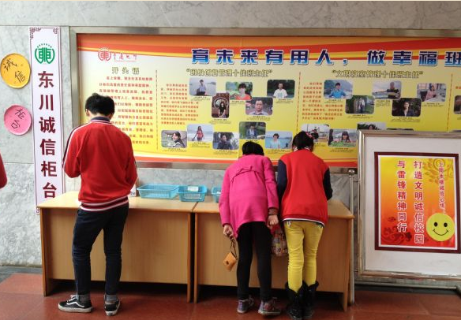
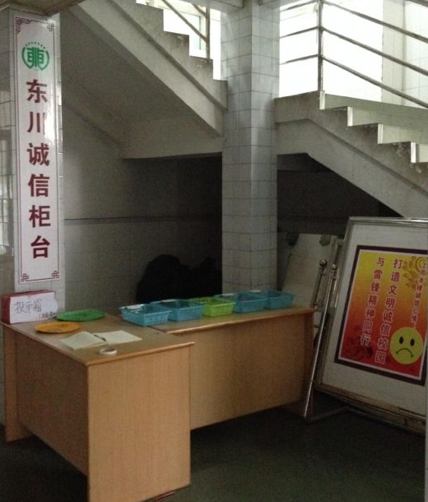
三、实施途径
（一）育德目标按月落实
一月 诚信
二月 友善
三月 阳光
四月 创新
五月 责任（敬业）
六月 感恩
七月 实践
八月 实践
九月 文明
十月 传统（爱国）
十一月求真
十二月雅趣
东川诚信柜台

Slide 9
三、实施途径
（二）活动设计回归生活
道德认知→道德情感→道德行为→道德习惯→道德品质
设计原则：（1）实践性
（2）层次性
（3）递进性
（4）选择性

Slide 10
四月主题：创新
核心内容：探究·合作·超越
内涵简析：创新是指为了一定的目的，以现有的思维模式提出有别于常规或常人思路的见解，遵循事物发展的规律，对事物的整体或其中某些部分进行变革，从而使其得以更新与发展的活动。创新需要探究，在实践过程中，善于发现问题、分析问题、解决问题，从而提升自己；创新需要合作，乐于共同从事、共同创作、共同分享，凝聚力量，共同进步；创新更要打破陈规，革故鼎新，敢于直面挑战与质疑，实现超越。

Slide 11
初一年级
【达成目标】
1.理解创新精神的内涵，培养创新意识。
2.培养学生的观察力、善于思考的能力、想象力和实践能力，为知识的进一步积累和养成创新的习惯打下良好基础。
【实施途径】
1.主题班会。如，“我崇拜的科学家”、“科学家的成长故事”。
2.了解我校学生科技作品获奖成果。
3．参加学校科技节活动。

Slide 12
初二年级
【达成目标】
1.培养学生严谨、独立、乐观的创新精神。
2.培养勇于探索、善于思考、敢于挑战的创新能力。
【实施途径】
1.积极参加科技节。
2.“我是创新探索者”自省自评展示活动。
3.魔方竞赛。
4.数独竞赛。
5.“海量阅读”之“读创新”。

Slide 13
初三年级
【达成目标】
1.勇于探索，善于思考，敢于创新。
2.在学习和生活中培养严谨、独立、执着的创新精神。
【实施途径】
1．主题班会，如“我身边的科技”。
2．数学创新“自编题”比赛、数学“一题多解”比赛。
3．机器人展示、创新名人故事分享、名言解读、社会实践、墙报展示、创新分享（学生、家长、名人名家）、寻找创新。
4.总结评比：“寻找创新”展示（照片，心得等）；创新之星等。

Slide 14
高一年级
【达成目标】
激励学生参与，提高动手和动脑能力，进一步培养学生不迷信、不盲崇，善思考、能突破、敢求异的品质。
【实施途径】
1．举办科普知识讲座。
2．开展“机器人”兴趣小组活动和通用技术作品比赛。
3．激励学生小发明、小制作，参加学校“科技节”。

Slide 15
高二年级
【达成目标】
培养创新思维，形成创新能力，推动创新实践。
【实施途径】
1．开设选修课。
2．开展“雏鹰”计划
3.总结评比：“科技之星”

Slide 16
高三年级
【达成目标】
1．激发学生勇于探索、敢于创新的意识。
2．历练考试实践经验，提升判断能力。
3．提高学生创造性解决问题的能力。
【实施途径】
1．年级、班级和各科任教师针对高三第二次诊测考试，创造性地开展特色指导：如何科学分配复习及考试时间，如何创造性地运用答题技巧提升考试成绩等。
2．年级各备课组筛选展出优秀考卷，示范引领。
3．利用成绩分析反馈，激发学生超越自我的勇气和斗志。

Slide 17
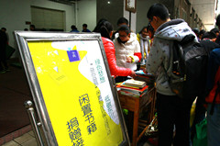
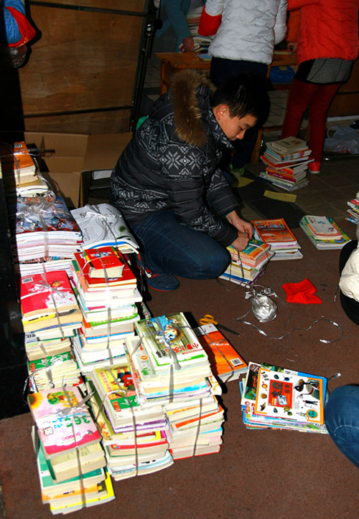
四、精品德育活动
一月：绿色梦想 低碳东川

Slide 18
二月：德育作业
初2016级寒假德育实践成长记录单1

Slide 19
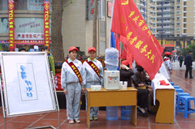
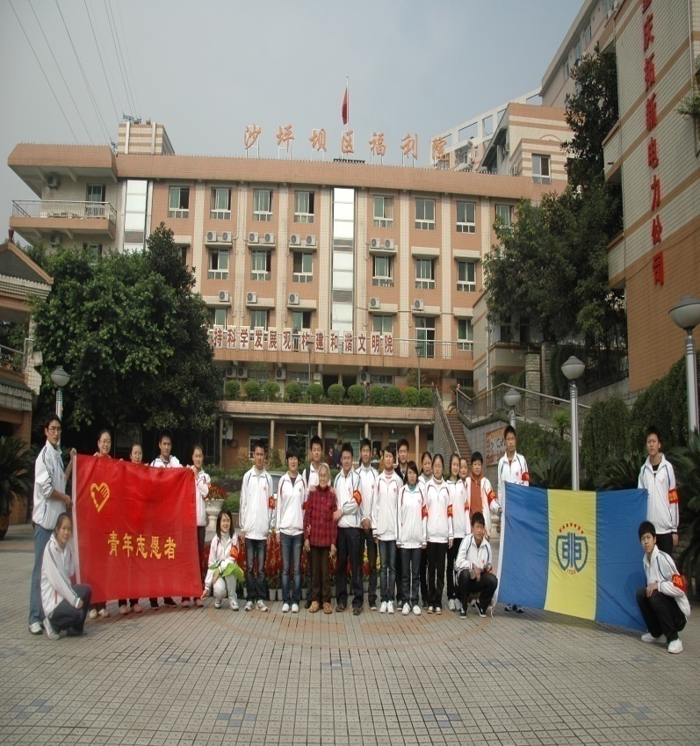
三月：我自愿，我服务

Slide 20
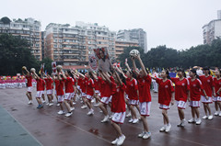
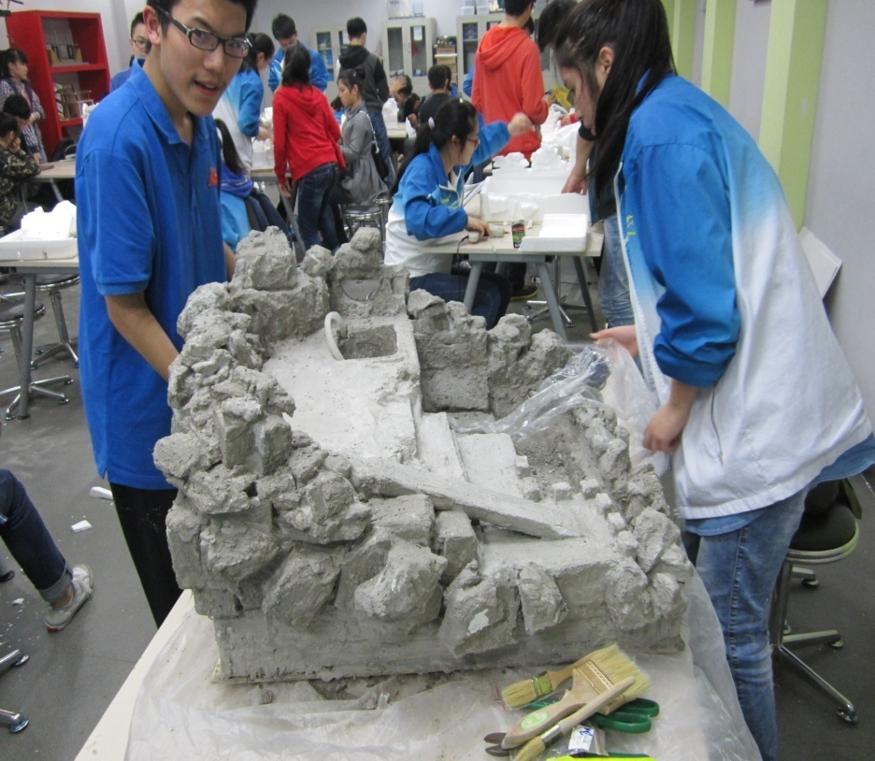
四月：体育艺术科技节

Slide 21
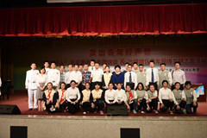
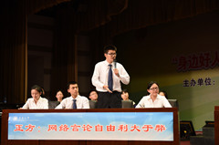
五月：辩论赛

Slide 22
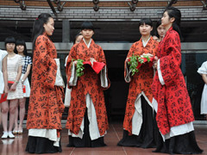
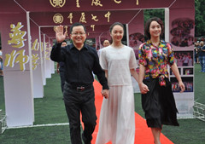
六月：毕业典礼

Slide 23
七、八月：德育作业
初2016级暑假德育实践成长记录单2

Slide 24
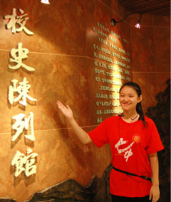
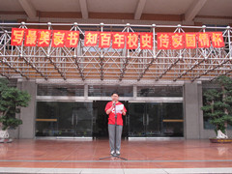
九月：学校史、知校情、懂责任

Slide 25
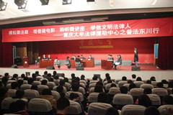
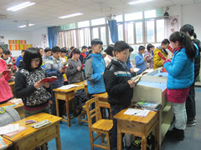
十月：法律润东川

Slide 26
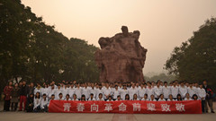
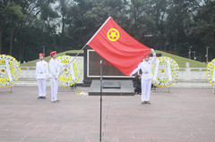
十一月：青春向革命前辈致敬

Slide 27
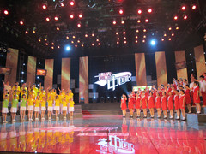
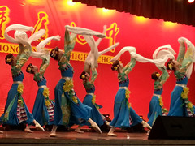
十二月：传承三大传统，展示真我风采

Slide 28
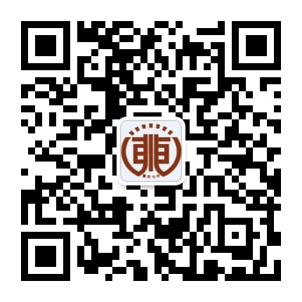
扫一扫，给您更多惊喜！
地址：重庆市沙坪坝区北街94号 邮编：400030
电话：023-65354888 023-65312666 023-65303008
网址：http://www.cq7z.cn

Slide 29
谢谢！

